Slide 1
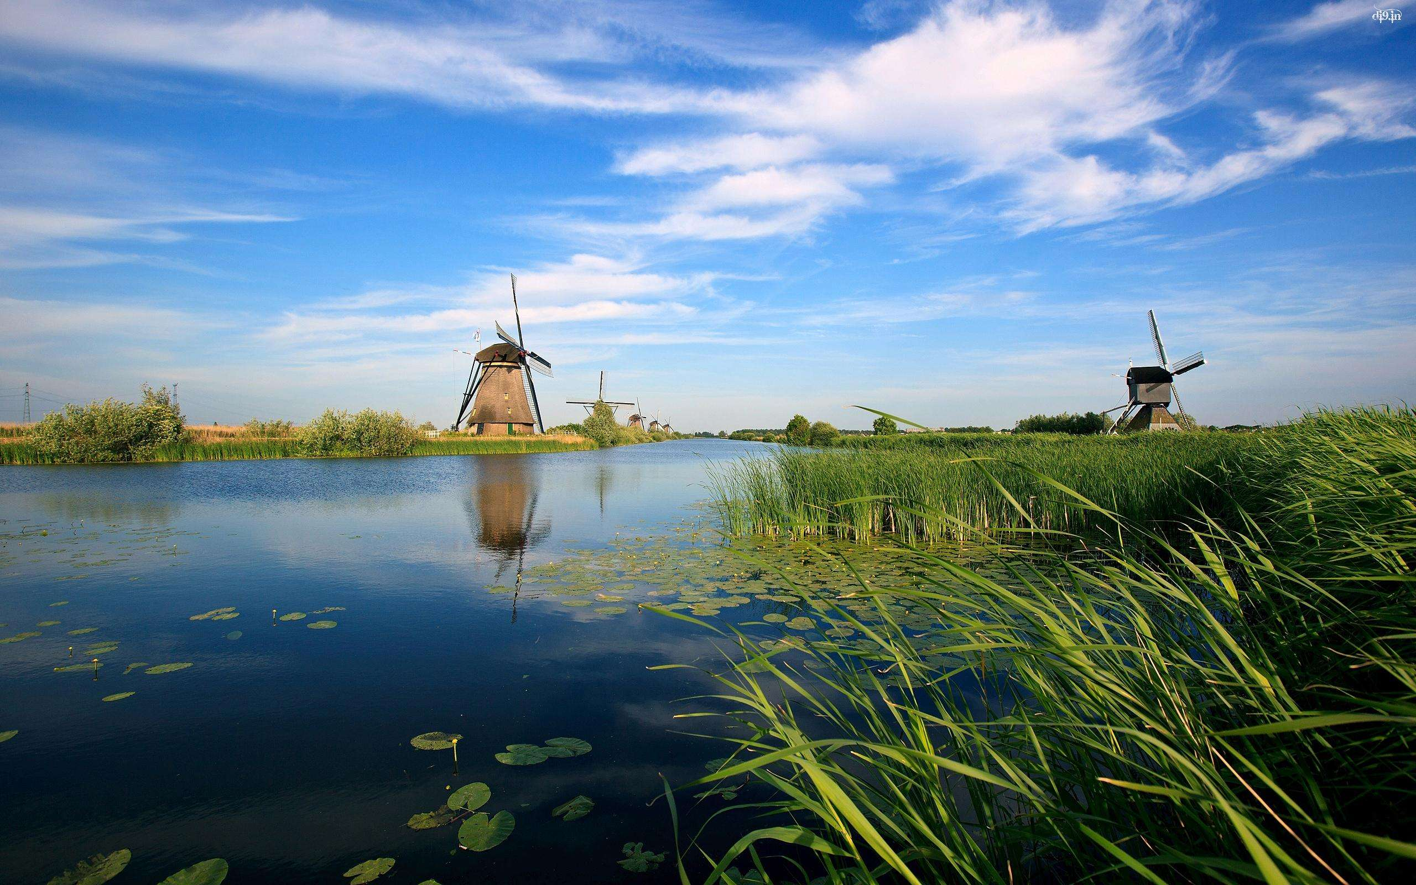
10.2.1 贯彻新发展理念
——问题倒逼经济改革

Slide 2
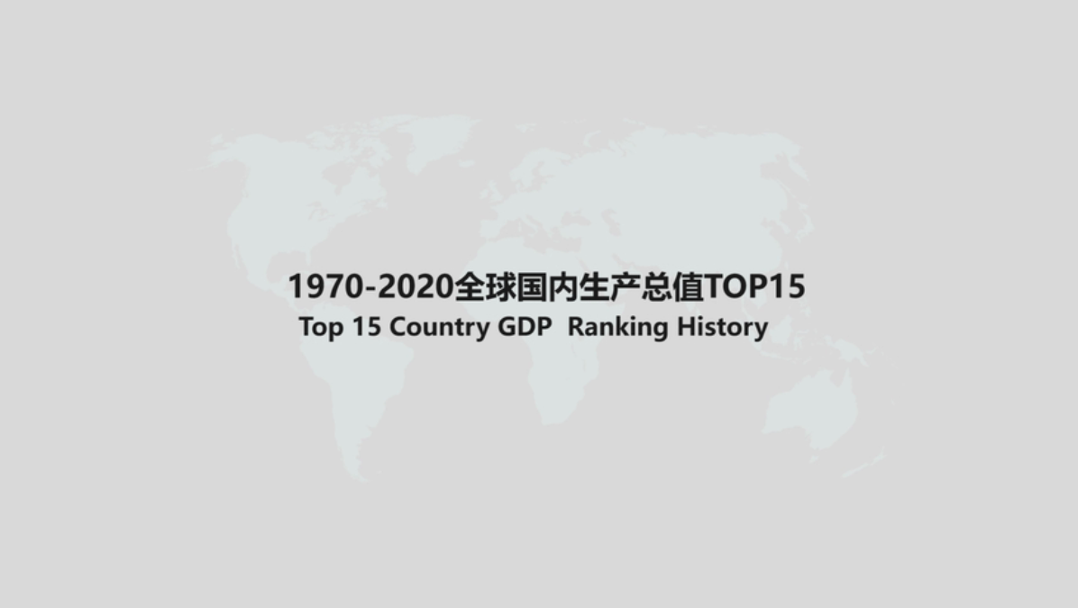
世界各国GDP排名，见证中国崛起历程
GDP并非“完美”———
GDP，不能直接反映老百姓人均实际收入
GDP，不能有效显现环保的品质指标
GDP，不能理想地统筹眼前利益与终极价值。
GDP没有告诉我们，青山绿水又浊了几多？土地资源又没了几顷？古朴古貌的老弄幽巷又少了几条？……
Notes:
“GDP被称为“20世纪最伟大发明之一”，目前世界上还没有更科学的经济总量指标来取代它。

Slide 3
发展中的隐忧
改革开放40多年来，我国经济迅猛发展，得益于我国丰富且廉价的劳动力资源、和土地、矿产资源等传统生产要素的优势。
近些年来，传统优势减弱，人口老龄化加重、劳动力成本上升、资源供给紧张。与之而来的是
生态环境恶化，水、大气、土壤等污染严重，固体废料、汽车尾气、重金属等污染持续增加，严重危害人民群众身体健康。
Notes:
在这样的情形下，怎么实现两个百年奋斗目标呢？

Slide 4
问题一：传统动力减弱，经济发展新动力哪里寻？
5G不仅仅是下一代移动技术，它将是一种全新的网络，将万事万物以最优的方式连接起来，这种统一的连接架构将会把移动技术的优势扩展到全新行业，并创造全新商业模式。中国信息通信研究院发表了中国5G应用发展白皮书（2019），指出2020年到2025年，中国5G商用将带来10.6万亿元的经济总产出。
创新

Slide 5
目的：创新发展注重解决发展动力问题
1、地位
创新是引领发展的第一动力，创新是建设现代化经济体系的战略支撑，创新是发展的基点。
2、措施（宏观）：
①必须把创新摆在国家发展全局的核心位置，让创新贯穿党和国家一切工作，让创新在全社会蔚然成风。
②实施创新驱动型发展战略，建设创新型国家。
③大众创业、万众创新。 （时政热点）

Slide 6
合作共探：
促进国家创新发展的具体措施有哪些？
提示:分模块思考

Slide 7
创新是第一动力、人才是第一资源。大力实施科教兴国和人才强国战略，提高劳动者素质。
①人才
②企业
企业是科技创新的主体。要提高企业的自主创新能力，增强企业的核心竞争力。
自主创新要以市场为导向，充分发挥市场的决定作用，同时要加强国家的宏观调控，实行支持自主创新的政策。
③市场
④财政
财政促进资源合理配置，增加教科文卫事业支出，为技术创新提供强有力的物质保障。
⑤分配
完善分配制度，完善科技奖励机制和激励机制可以调动科技工作者的积极性和创造性。
⑥竞争与合作
积极参与国际科技交流、竞争与合作，利用全球科技资源提高科技创新能力。

Slide 8
问题二：如何扩大经济发展的空间？
5G已经来临，华为在5G时代中扮演的角色也越来越重要。华为方面的数据显示，华为已经在全球范围内获得了46个5G订单，拉开了诺基亚与爱立信的5G订单一大截。华为已经在海外市场深耕二十余年，据华为2018年度财报数据显示，华为来自海外业务贡献的收入接近50％，其中，欧洲中东非洲地区收入贡献总计 28.4％；亚太地区收入贡献11.4％；美洲地区收入贡献6.6％等。
开放
Notes:
开放的目的？要求我们怎么做？

Slide 9
问题三：如何解决发展不平衡问题？
生产力状况一：生产力发展不平衡
三大不平衡：领域不平衡、区域不平衡、群体不平衡。
领域不平衡是指经济领域的发展一马当先、政治社会文化领域与经济领域相比尚有一定差距，至于说生态文明建设方面的差距可能更大一些。
区域不平衡主要是指东中西不平衡、城市与农村不平衡、发达地区与欠发达地区不平衡
群体不平衡主要是指不同社会群体在共享发展成果方面有差距，建立在良性橄榄型社会结构上的财富公平正义分配格局有待形成。
协调

Slide 10
问题四：解决经济发展的副作用？
经济发展意味着资源消耗与环境影响，要想解决这一经济发展的副作用，就需要节约资源和保护环境。
绿色发展理念

Slide 11
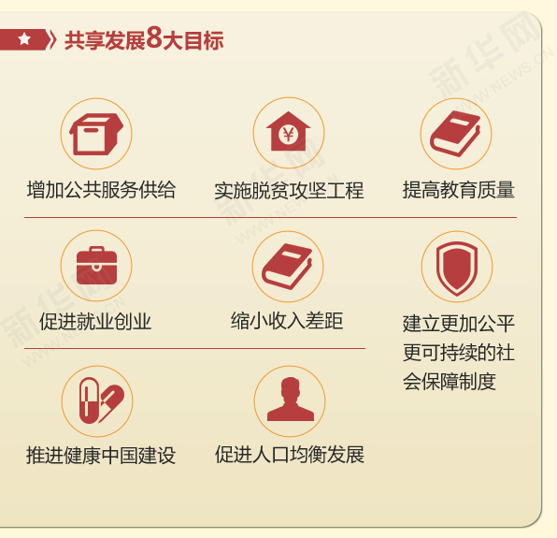
问题五：解决发展的目的问题？
发展为了人民、发展依靠人民、发展成果由人民共享。
共享

Slide 12
深化认识：五大发展理念的地位
1.创新是核心，是发展的动力所在，要获得发展新动力就必须按下全面创新这个按钮。
2.协调是关键，是补齐短板、实现全面小康的重点所在。绿色是基础，不能走先污染后治理、粗放发展的老路，绿色化的新型发展才是出路。
3.开放是保障，我国经济既然深度融入世界经济、不可能独善其身，就要打好开放型经济这手牌，为我国发展增续更多动力，提供更多支持。
4.共享是根本，让人民共建共享，才能汇聚14亿人民磅礴之力。破解发展难题，厚植发展优势，必须牢固树立并切实贯彻五大发展理念。
Notes:
五大发展理念与两个百年奋斗目标。以发展理念转变引领发展方式转变，以发展方式转变推动发展质量和发展效益提升，是实现两个百年奋斗目标的思想指引

Slide 13
课堂练习
1、中国经济发展已进入新时代，必须贯彻落实创新、协调、绿色、开放、共享五大发展理念。下列属于践行共享发展理念的是（ ）
A、推进以人为核心的新型城镇化建设
B、发展网络经济，实施国家大数据战略
C、加强国际交流与合作，培育竞争新优势
D、建立更加公平更可持续的社会保障制度
属于协调发展理念
属于创新发展理念
属于开放发展理念
D

Slide 14
2、坚持创新发展，必须把创新摆在国家发展全局的核心位置，必须把发展基点放在创新上，让创新贯穿党和国家的一切工作。要坚持创新发展，就应该（ ）
①深入实施创新驱动发展战略
②发挥科技创新在全面创新中的引领作用
③尽量多引进外国的技术和设备
④促进城乡区域协调发展
A、①② B、②④ C、③④ D、①④
③涉及的是对外开放
A
④涉及的是协调发展

Slide 15
10.2.2 理念变成现实
——建设现代化经济体系

Slide 16
中国特色社会主义进入新时代，我国经济发展已由高速增长阶段转向高质量发展阶段。推动高质量发展，破解发展难题，厚植发展优势，必须牢固树立并切实贯彻创新、协调、绿色、开放、共享的发展理念。
在经济领域里面把理念变为现实就需要建设现代化的经济体系。

Slide 17
建设现代化经济体系（p91）
1、地位：
建设现代化经济体系是我国发展的战略目标。
现代化
经济体系
产业体系
市场体系
收入分配体系
城乡区域发展体系
绿色发展体系
全面开放体系
经济体制
2、含义：
现代化经济体系，是由社会经济活动各个环节、各个层面、各个领域的相互关系和内在联系构成的一个有机整体。
Notes:
给时间自学，画出含义，要求

Slide 18
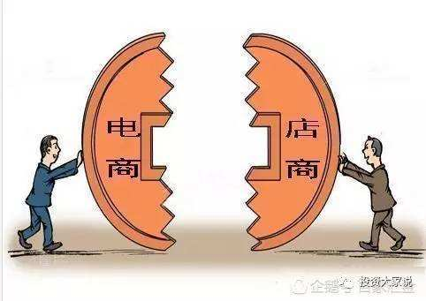
知识拓展：实体经济与虚拟经济
虚拟经济(Virtual economy) 简单的说就是以钱生钱的经济活动，不直接创造新的价值，最终不能脱离实体经济而存在。虚拟经济主要集中在“金融业”、“房地产业”、“博彩业”等。虚拟经济是现代经济必不可少的一部分，但发展过度会带来经济泡沫。
实体经济是指人通过使用工具创造的经济。包括农业、工业、交通通讯业、商业、建筑业等物质生产和服务部门。也包括教育、文化、知识、信息、艺术、体育等精神产品的生产和服务部门。实体经济始终是人类社会赖以生存和发展的基础。

Slide 19
实体经济是一国经济的立身之本，是财富创造的根本源泉，是国家强盛的重要支柱。
建设现代化经济体系，要大力发展实体经济，筑牢现代化经济体系的坚实基础。
怎样发展实体经济？（从问题找对策）
Notes:
为什么要发展实体经济，怎样发展

Slide 20
问题
当前中国经济面临着供需关系结构性失衡：“供需错位”。一方面，过剩产能制约中国经济转型，另一方面，中国的供给体系总体上是中低端产品过剩，高端产品供给不足。出现国内产能过剩、国外疯狂扫货的现象。
Notes:
以你们买鞋为例，你们觉得要怎样让更多的人去买国产货？

Slide 21
问题：供需矛盾（低端过剩、高端不足）
从生产端出发:供给侧结构性改革
（低端转型升级、高端大力发展）
发展先进制造业
需要
科学技术：互联网、大数据、人工智能等

Slide 22
大力发展实体经济、深化供给侧结构性改革
都离不开
创新
（2）加快实施创新驱动型发展战略，强化现代化经济体系的战略支撑，加强国家创新体系建设，强化战略科技力量，推动科技创新和经济社会深度融合，塑造更多依靠创新驱动、更多发挥先发优势的引领性发展。

Slide 23
3、中央一号文件指出，必须顺应新形势新要求，坚持问题导向，调整工作重心，深入推进农业供给侧结构性改革，加快培育农业农村发展新动能，开创农业现代化建设新局面。下列做法符合农业供给侧结构性改革的是（ ）
①进一步深化农村分配制度改革，多种渠道增加农民财产性收入
②实施汽车、家电和节能惠民产品下乡补贴政策，刺激农村消费
③补齐农业农村基础设施和公共服务短板，增强农业农村发展后劲
④调优农产品结构，适度调减玉米种植面积，扩大粮改饲试点面积
A、①② B、①③ C、②④ D、③④
①②属需求侧改革
D

Slide 24
问题：生产力发展不平衡不充分
表现
城乡不平衡、区域不平衡
需要
（3）实施乡村振兴战略、（4）区域协调发展战略
Notes:
建设现代化经济体系，要怎么办？实施乡村振兴，区域协调发展战略。自己看书，划出地位和要求

Slide 25
改革开放：对内改革、对外开放
（5）着力发展开放型经济，提高现代化经济体系的国际竞争力，更好利用全球资源和市场，继续积极推进“一带一路”框架下的国际交流合作。

Slide 26
新发展理念
经济高质量发展
指导
1、大力发展实体经济
2、实施创新驱动型发展战略
现代化经济体系
3、实施乡村振兴战略
4、实施区域协调发展战略
5、大力发展开放型经济

